Slide 1
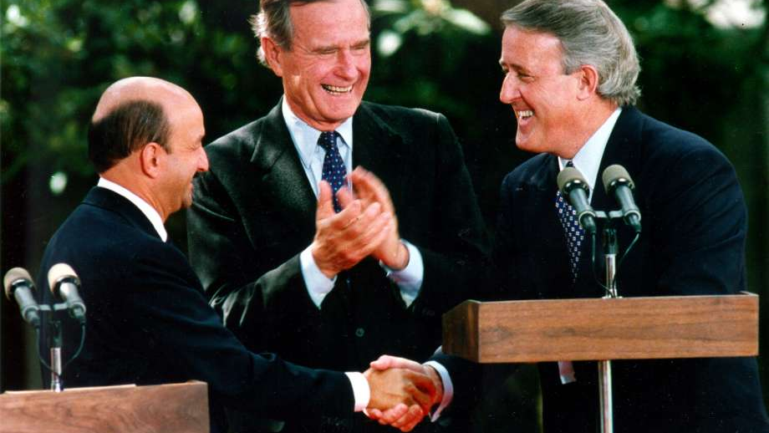
Tratado de libre comercio de América del norte

Slide 2
Contenido
¿Qué es?
Propósitos
Historia
Principios
Ventajas y Desventajas
Certificado de origen
Renegociación
Perspectiva mexicana

Slide 3
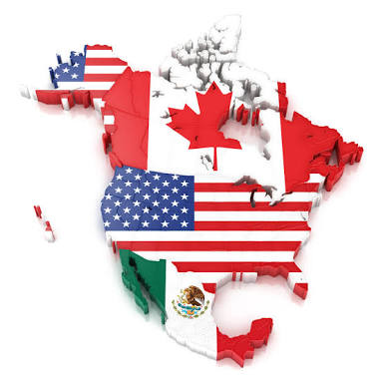
¿Que es?
El Tratado de Libre Comercio de América del Norte o TLCAN es un acuerdo comercial celebrado entre los tres países de América del Norte: Canadá, Estados Unidos de América y México.
También se le conoce como NAFTA, que corresponde a las siglas en inglés de "North American Free Trade Agreement."
El tratado fue firmado en noviembre de 1993 y entró en vigor el 1° de enero de 1994.
El TLCAN se compone de un preámbulo y 22 capítulos agrupados en 8 secciones.
El TLCAN fue firmado en Ottawa (11 y 17 de diciembre de 1992), en Ciudad de México, D.F. (14 y 17 de diciembre de 1992) y en Washington, D.C. (8 y 17 de diciembre de 1992) y entró en vigor el 1 de enero de 1994.

Slide 4
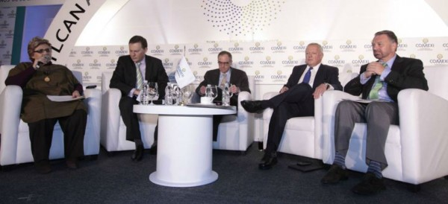
El Secretariado del TLCAN es una organización única establecida de conformidad con el artículo 2002 de dicho acuerdo.
El Secretariado del TLCAN está conformado por:
La Sección Canadiense, ubicada en Ottawa; La Sección Mexicana, que se encuentra en México, D.F.; y La Sección Estadounidense, que se encuentra en Washington, D.C.

Slide 6
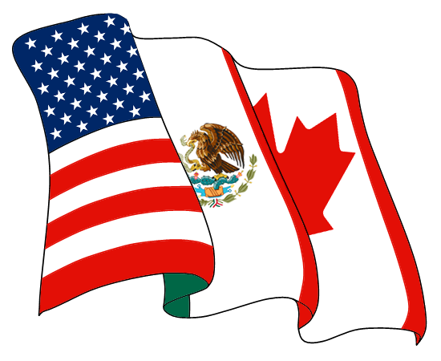
Propósito
Favorecer la apertura comercial de América del Norte a través de la eliminación sistemática de la mayoría de las barreras arancelarias y no arancelarias del comercio y la inversión entre Canadá, Estados Unidos y México.
Promover condiciones de competencia leal en la zona de libre comercio.
Proteger los derechos de propiedad intelectual en los tres países miembros.
Establecer procedimientos eficaces para la aplicación y cumplimiento del Tratado y para la solución de controversias.
Promover la cooperación trilateral, regional y multilateral encaminada a ampliar y mejorar los beneficios del Tratado.

Slide 7
Eliminar obstáculos al comercio.
Facilitar la circulación transfronteriza de bienes y servicios entre los territorios de los tres países firmantes.
Aumentar las oportunidades de inversión en los tres países miembros.
El TLCAN establece entre los territorios de los tres países una “zona de libre comercio”, porque las reglas disponen cómo y cuándo se eliminarán las barreras arancelarias para conseguir la libre circulación de los productos y servicios entre las tres naciones; esto es, cómo y cuándo se eliminarán los permisos, las cuotas y las licencias, y particularmente las tarifas y los aranceles.

Slide 8
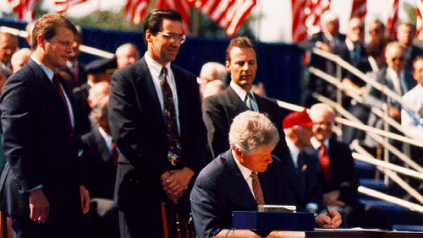
Historia

Slide 9
Después de la segunda guerra mundial...
Estados Unidos se convirtió en la única nación industrializada con una economía intacta, que no había sido bombardeada ni invadida. Como resultado, EE. UU. Disfrutó de un período de prosperidad en los años 50 y 60 que prácticamente no tenía precedentes en la historia. A lo largo de la Guerra Fría, los productos estadounidenses inundaron el mercado mundial y trajeron ganancias de casi cada cuarto del globo, un proceso que se generalizó y se le dio su propio sobrenombre: "Coca-colonización".
Pero en la década de 1970, las economías bombardeadas de Europa y Japón no solo se habían recuperado de su devastación, sino que se habían convertido en actores económicos mundiales para rivalizar con las corporaciones estadounidenses. El más destacado de ellos fue Japón, cuyas empresas de acero, electrónica y automóvil pronto capturaron una mayor participación de mercado en todo el mundo y expulsaron a las compañías estadounidenses.

Slide 10
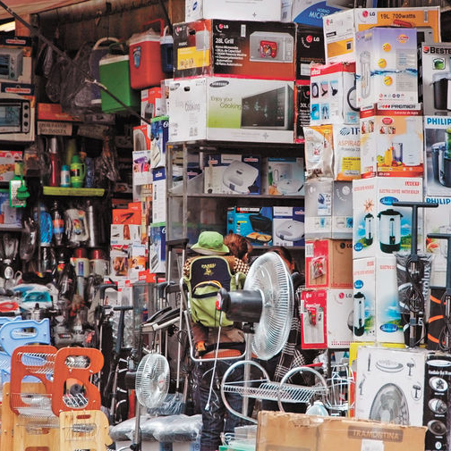
El resultado fue una guerra comercial global que se extendió durante los años 70 y principios de los 80. Para evitar las medidas proteccionistas de EE. UU.,
Las empresas japonesas y alemanas comenzaron a ubicar sus instalaciones de fabricación en los EE.UU .; en todo el mundo, las corporaciones comenzaron a fortalecer su posición internacional comprando otras compañías, y un gran número de marcas que alguna vez fueron prominentes fueron compradas o impulsadas por la guerra económica.

Slide 11
Para 1980, este fratricidio había convencido a los sobrevivientes globales de que este tipo de guerra competitiva era fatal, y buscaban la manera de acabar con ella. La política que proponían era eliminar el "proteccionismo" nacional en favor del "libre comercio" mundial, en virtud del cual se levantarían los aranceles, las cuotas y las restricciones a la importación y toda corporación sería libre de operar en cualquier país, en todo el mundo, bajo el mismo conjunto de reglas económicas, sin otorgar ninguna ventaja a ninguna corporación global.
Una de las primeras expresiones de apoyo político a la nueva política corporativa vino durante la campaña presidencial de 1979, cuando Ronald Reagan se postuló en una plataforma de "libre comercio". Después de que Reagan fuera elegido, los republicanos introdujeron, como parte de la Ley de Comercio y Aranceles de 1984, un proyecto de ley al Congreso que autorizaba a los Estados Unidos a negociar una serie de "acuerdos de libre comercio" en forma de tratados bilaterales con otras naciones que harían eliminar las "barreras comerciales" e introducir políticas de "libre comercio".

Slide 12
Las negociaciones pronto siguieron entre los Estados Unidos y Canadá para el Tratado de Libre Comercio entre Canadá y los Estados Unidos, que se firmó en 1988 y entró en vigor en 1989. El tratado eliminó prácticamente todas las restricciones y aranceles comerciales entre las dos naciones. Cuando el presidente George HW Bush asumió el cargo en 1989, comenzaron las negociaciones para otro tratado bilateral de comercio con México, y en 1991 Canadá sugirió que su tratado con EE. UU. Se fusionara con el próximo acuerdo mexicano para formar un nuevo acuerdo comercial tripartito que cubriera todo América. El acuerdo se conoció como el Tratado de Libre Comercio de América del Norte (TLCAN).

Slide 13
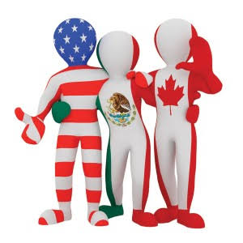
Principios
El TLCAN se basa en principios fundamentales de transparencia, trato nacional y de trato de la nación más favorecida, establece sistemas propios de arbitraje, comprende capítulos como el de servicios, de la propiedad intelectual, de compras gubernamentales, de obra pública, la inversión extranjera, los energéticos, y destacan también por su importancia el Acuerdo Ecológico y el Laboral.

Slide 14
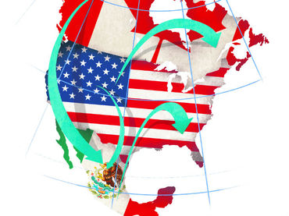
Ventajas
los niveles de comercio e inversión de las tres naciones se han incrementado, generando un crecimiento económico sólido y constante, la creación de nuevos puestos de trabajo y una mayor variedad de servicios y bienes de consumo a mejores precios.
El comercio entre los países del TLCAN creció 128% desde que el acuerdo entró en vigor, lo que significó pasar de 297.000 millones de dólares en 1994 a 676.000 millones de dólares en 2000.
La eliminación progresiva de los aranceles a las importaciones dentro de la zona del TLCAN ha propiciado la reducción de los precios de bienes de consumo e insumos para la producción, lo que beneficia a empresas y familias.

Slide 15
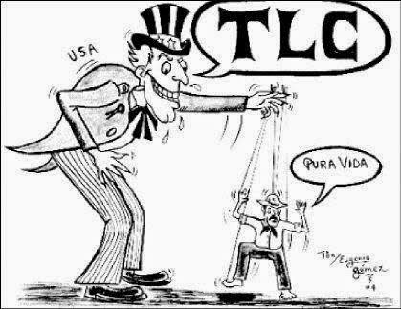
Desventajas
La tasa de pobreza de México de 52.3 por ciento en 2012 es casi idéntica a la tasa de pobreza de 1994.
El flujo de inversiones extranjeras (que en su mayoría era de procedencia estadounidense) se ha concentrado en sectores específicos y en las grandes empresas, generando una división regional de desarrollo en México.
Una de las industrias que se vio afectada al firmar el TLCAN fue la juguetera, pues más del 80% de los juguetes eran fabricados en el país. Cifra que se invirtió, en 1993 existía registro de 380 fabricantes, para 1995 el número disminuyó a 30

Slide 16
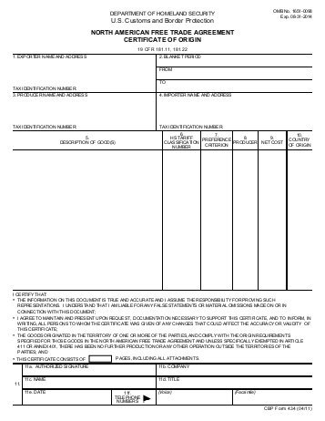
Certificado De Origen

Slide 17
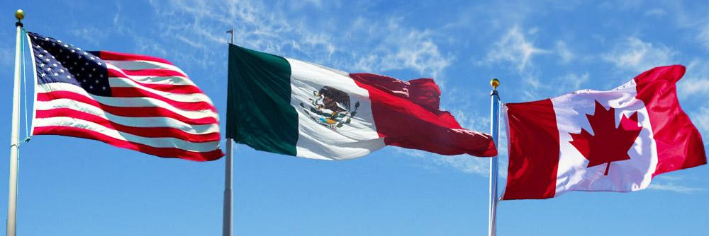
Documento que permite a un importador o exportador manifestar el país o región de donde se considera originaria una mercancía, ya sea porque ésta haya sido obtenida en su totalidad (vegetales, animales y minerales) o que haya sido suficientemente transformada, integrándose a través de procesos productivos con el suficiente valor agregado para considerarlo como totalmente fabricado de dicho país o región.
Dependiendo del TLC o Acuerdo Comercial Internacional celebrado por nuestro país, el Certificado de Origen puede requerir de la validación oficial de una autoridad competente como entidad certificadora (Secretaría de Economía)-, o sólo ser emitido por el exportador. De igual manera, el Certificado de Origen, puede ser de formato controlado o de libre reproducción.

Slide 18
Artículo 401.- Bienes originarios- Un bien será originario de territorio de una Parte cuando:
a) el bien sea obtenido en su totalidad o producido enteramente en territorio de una o más de las Partes, según la definición del Artículo 415;
b) cada uno de los materiales no originarios que se utilicen en la producción del bien sufra uno de los cambios de clasificación arancelaria dispuestos en el Anexo 401
c) el bien se produzca enteramente en territorio de una o más de las Partes, a partir exclusivamente de materiales originarios; o
d) excepto para bienes comprendidos en los Capítulos 61 a 63 del Sistema Armonizado, el bien sea producido enteramente en territorio de una o más de las Partes, pero uno o más de los materiales no originarios utilizados en la producción del bien y considerados como partes de conformidad con el Sistema Armonizado, no sufra un cambio de clasificación arancelaria debido a que: i. el bien se ha importado a territorio de una Parte sin ensamblar o desensamblado, pero se ha clasificado como un bien ensamblado; o ii. la partida para el bien sea la misma tanto para el bien como para sus partes y los describa específicamente, y esa partida no se divida en subpartidas, o la subpartida arancelaria sea la misma tanto para el bien como para sus partes y los describa específicamente; siempre que el valor del contenido regional del bien, determinado de acuerdo con el Artículo 402, no sea inferior al 60 por ciento cuando se utilice el método de valor de transacción, ni al 50 por ciento cuando se emplee el método de costo neto.

Slide 19
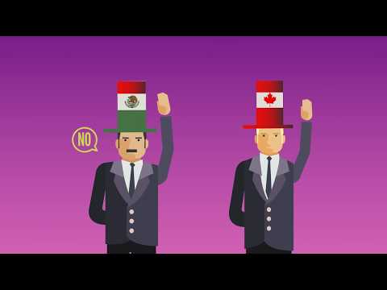

Slide 20
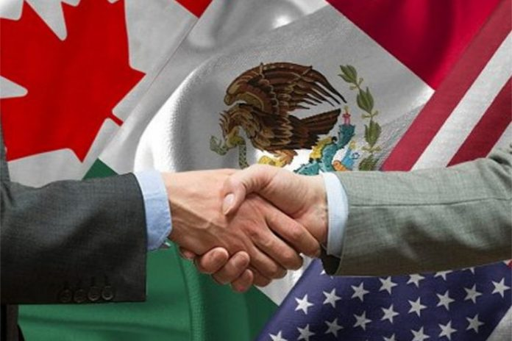
Renegociación

Slide 21
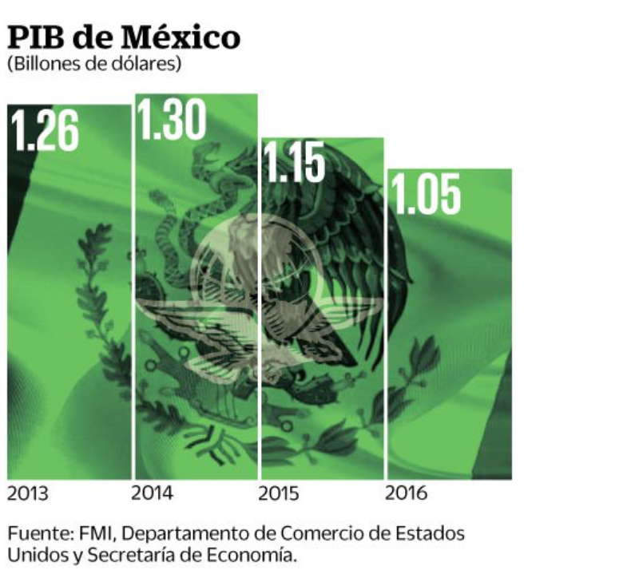
Que pide cada país?

Slide 22
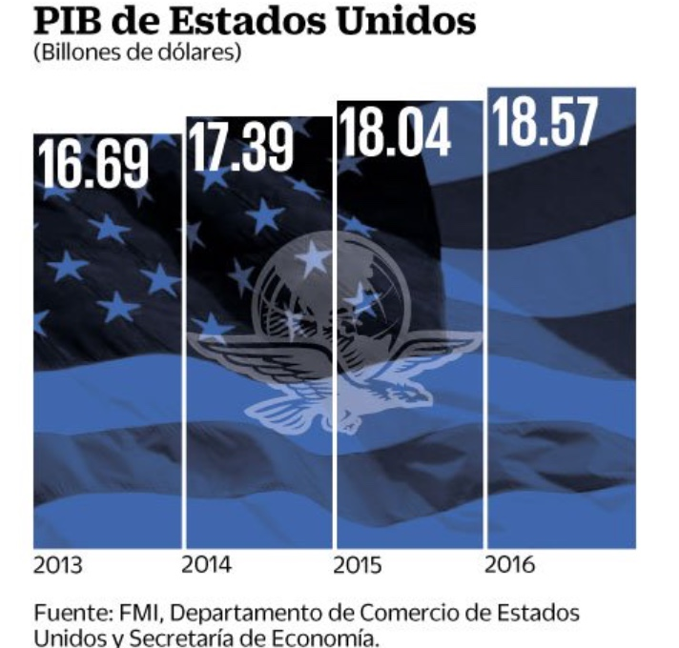

Slide 23
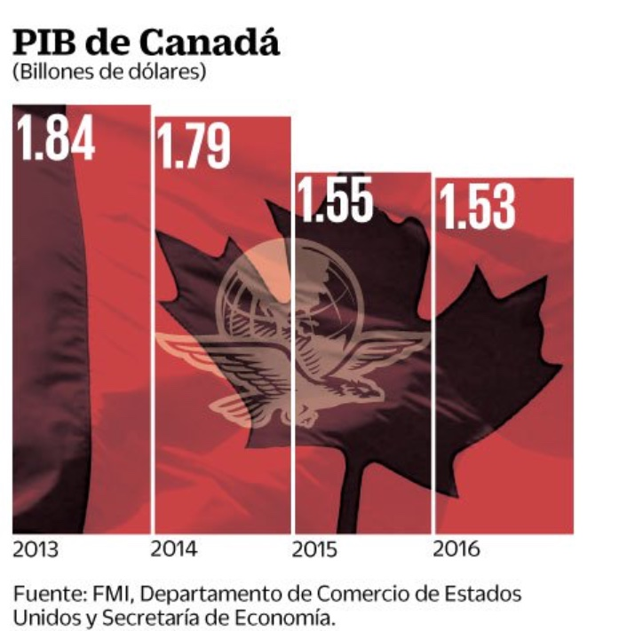

Slide 25
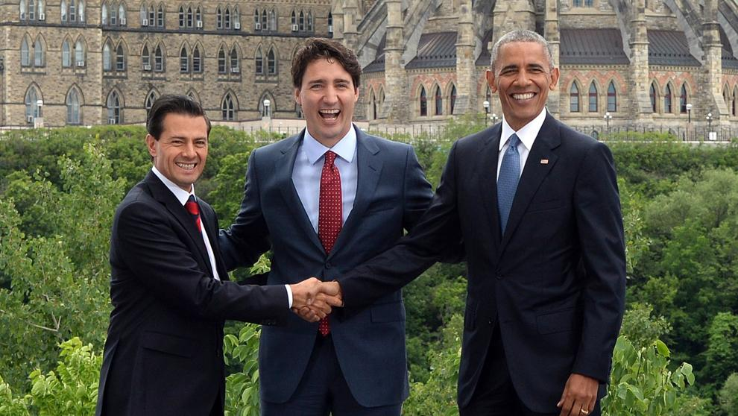
La posición de México en el TLCAN

Slide 26
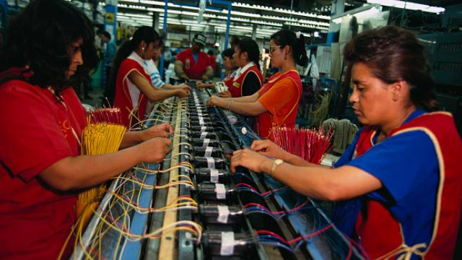
Expectativas al nacimiento del TLCAN
A finales de 1993; en vísperas de que entrara en vigor el TLCAN en México, la sociedad mexicana tenía una expectativa muy diferente a lo que en realidad era. Si, entrarían nuevos productos a México; más baratos y de mejor calidad, pero aún así la gente esperaba que hubiera una exorbitante generación de empleos y crecimiento de inversión.
Los altos estándares esperados provocaron que se sobrevendiera la idea, haciendo creer que cualquier mexicano saldría mayormente beneficiado por el tratado.

Slide 27
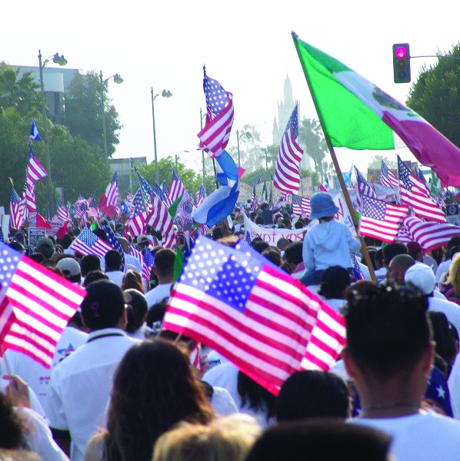
Esto provocó...

Slide 28
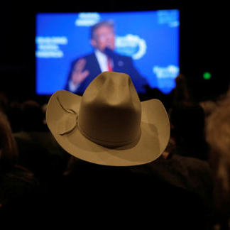
Actualmente...

Slide 29
Bibliografía
Frederick Mayer. (2017). La verdadera historia del TLCAN. 17/04/18, de Forbes Sitio web: https://www.forbes.com.mx/la-verdadera-historia-del-tlcan/
LENNY FLANK. (2015). UNA HISTORIA DEL TLCAN. 17/04/18, de wordpress Sitio web: https://lflank.wordpress.com/2015/09/15/a-history-of-nafta/
http://www.elfinanciero.com.mx/financial-times/puntos-clave-de-la-renegociacion-del-tlcan
http://www.eluniversal.com.mx/cartera/economia/enterate-que-piden-mexico-eu-y-canada-en-la-renegociacion-del-tlca
http://www.tlcan.com.mx/certificado-de-origen.html

